Slide 1
13/12/2019
Graficas de Participación Multisectorial en Reuniones del MCP-ES Enero-Dic. 2019
Presenta: Lcda. Marta Alicia de Magaña
Dirección Ejecutiva MCP-ES

Slide 2
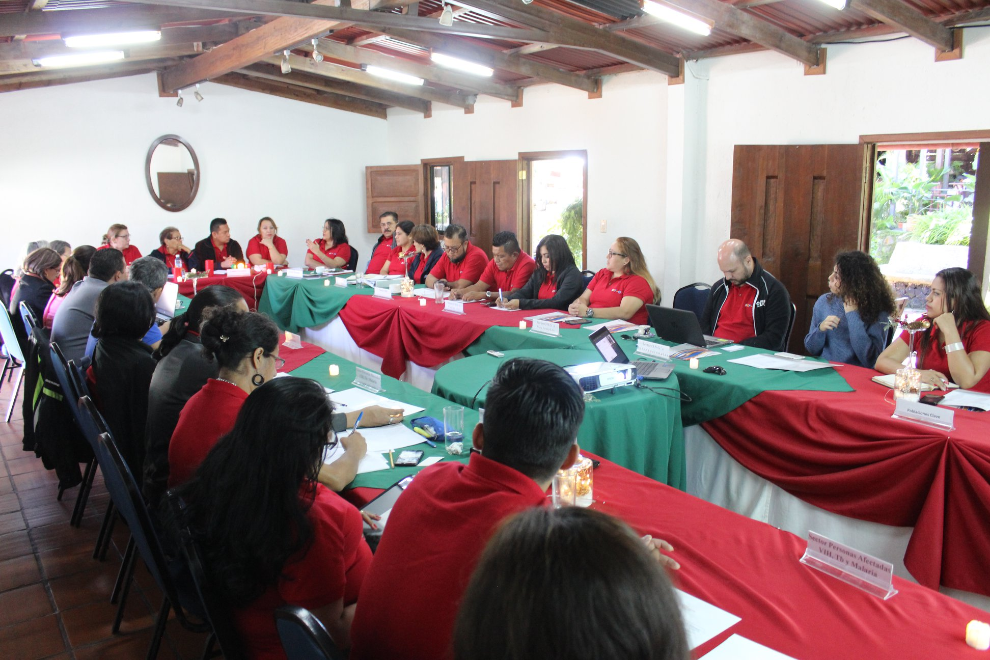
Asistencia a Reuniones 2019

Slide 3
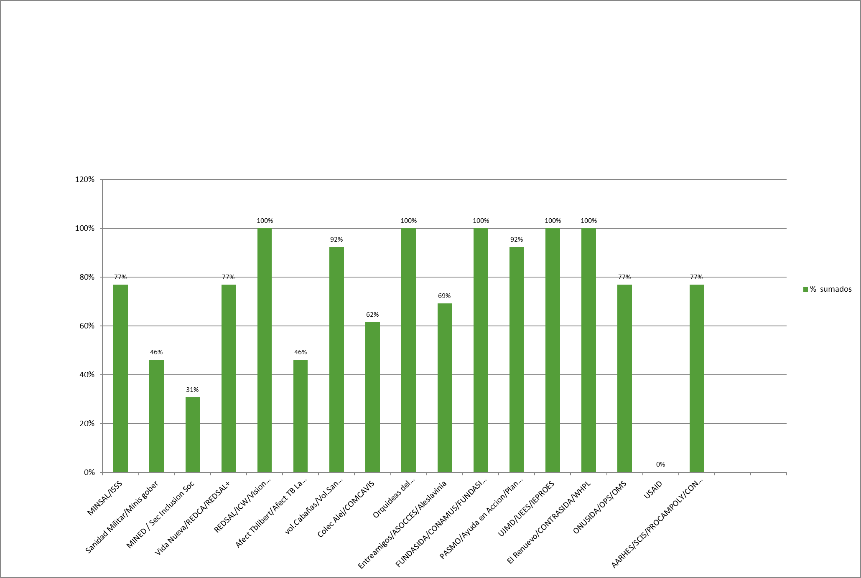
Asistencia a Plenarias del MCP-ES Propietarios y Suplentes
Enero –Dic 2019

Slide 4
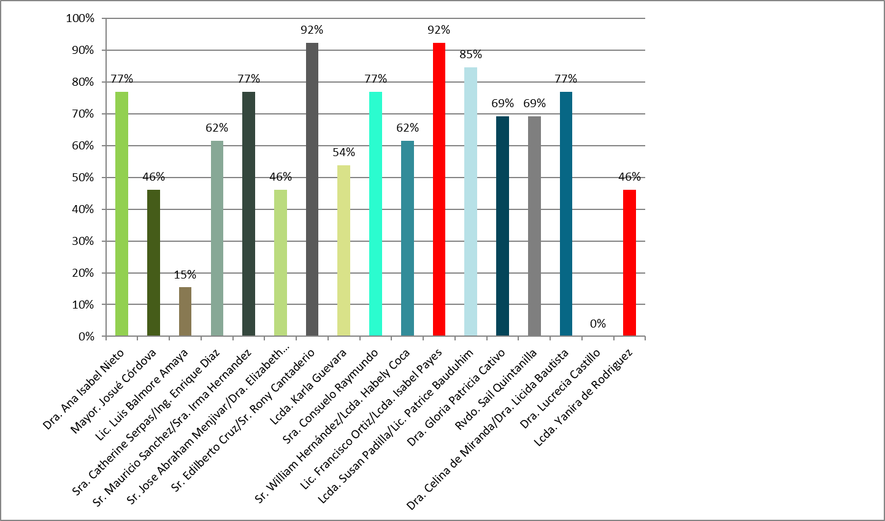
Asistencia a Reuniones de representantes Propietarios
Enero Dic 2019

Slide 5
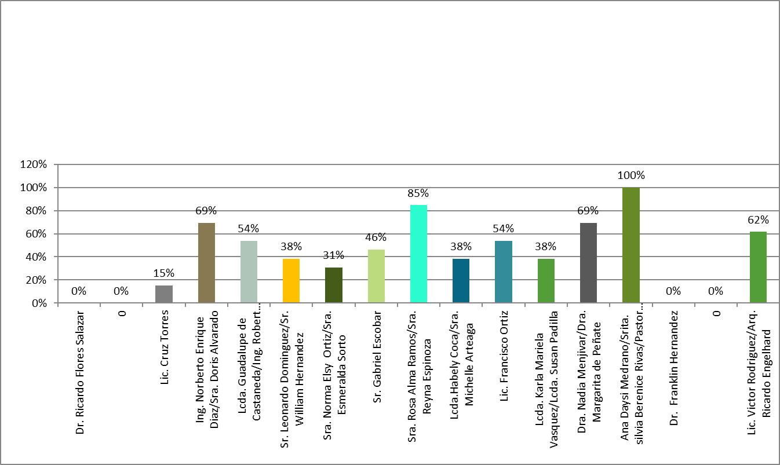
Asistencia de Representantes suplentes a reuniones plenarias 2017
Asistencia de Representantes suplentes a plenarias 2019

Slide 6
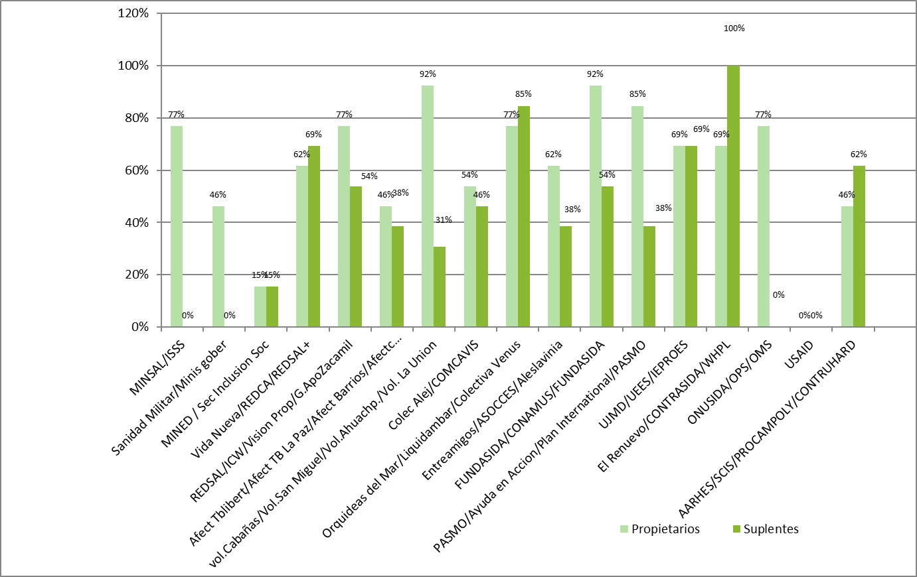
Comparativo de Asistencia a Plenarias Propietarios y Suplentes 2019

Slide 7
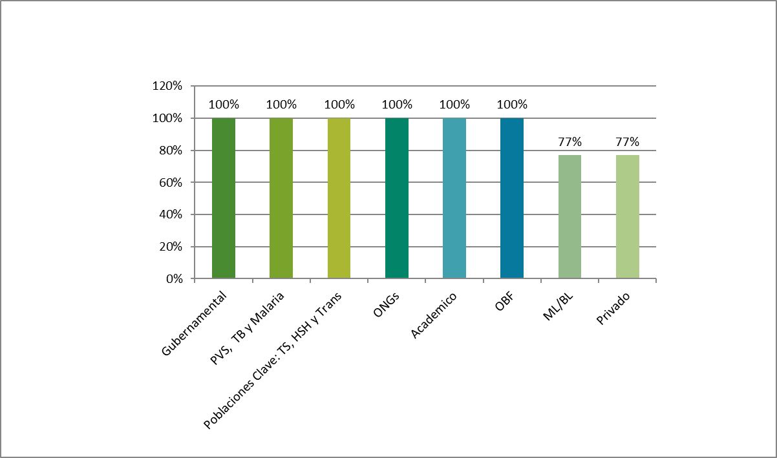
Representación por Sector en Plenarias Enero Dic 2019

Slide 8
MCP-ES
Contribuyendo a la reducción significativa y sostenible del VIH, Tuberculosis y Malaria, a través de las subvenciones del Fondo Mundial
www.mcpelsalvador.com.org
www.facebook.com/MCPES2002
@MCPElSalvador

